Slide 1
ES fondu 2021-2027 un Atveseļošanas fonda investīciju nozīmīgākie ieguvumi
3.pielikums
Informatīvajam ziņojumam par Kohēzijas politikas ES fondu, Atveseļošanas fonda,
EEZ, Norvēģijas un Šveices grantu investīciju ieviešanu Latvijā
Atbildīgo iestāžu sniegtā informācija par ieguvumu piemēriem

Slide 2
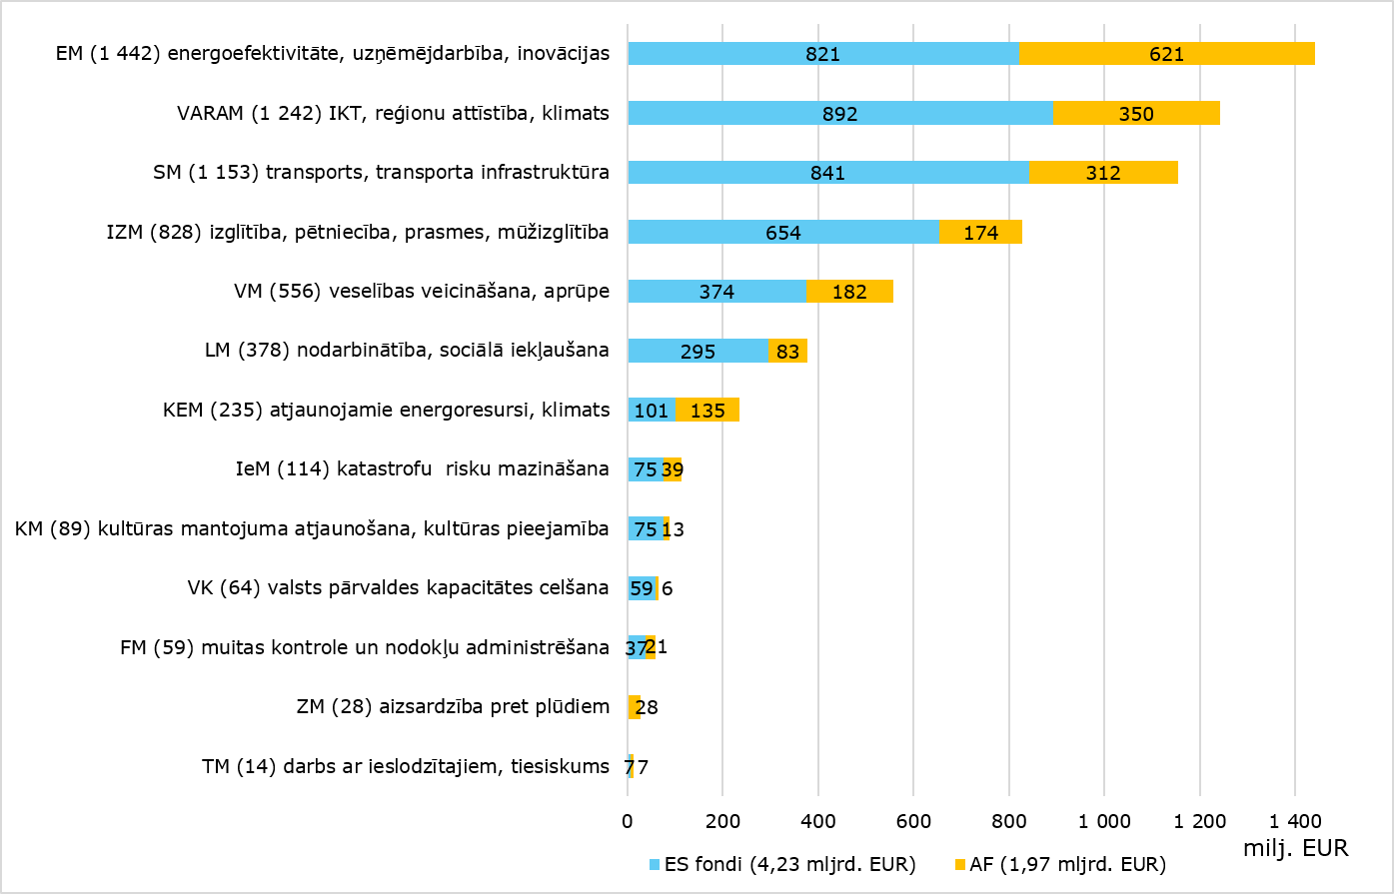
ES fondu 2021-2027 un AF investīcijas sniedz ieguvumus Latvijas iedzīvotājiem un tautsaimniecībai - nozaru ministriju «portfeļi» ieguvumu sasniegšanai – kopā iespējas 6,20 mljrd. EUR

Slide 3
ES fondu un AF investīcijas: nozīmīgākie ieguvumi cilvēkiem un ekonomikai
Atbildīgo iestāžu sniegtā informācija par ieguvumu piemēriem
Veselības ministrija
✔Mūsdienīgāka ārstniecība ✔ Onkoloģiskā aprūpe ✔ Gatavība krīzēm
61 ārstniecības iestādē visā Latvijā modernizēta infrastruktūra un tehniskais aprīkojums.
Apmācītas >19 000 ārstniecības personas, uzlabojot viņu kvalifikāciju un kompetenci rīcībai krīzes, kara un katastrofu situācijās.
145 ģimenes ārstu praksēs pacientiem nodrošinātas pieejamākas telpas.
Akreditēts pirmais vēža centrs Latvijā RAKUS, iekļaujoties Eiropas vēža centru tīklā.
Cēsīs, Liepājā un Ogrē tiks uzbūvēti 3 neatl. medicīniskās palīdzības brigāžu atbalsta centri un iegādāti operatīvie medicīniskie transportlīdzekļi, uzlabojot palīdzības sniegšanas ātrumu un kvalitāti.
Labklājības ministrija
✔Iekļaujoša nodarbinātība ✔ Vides pieejamība ✔ Senioru aprūpe
Atbalstīti 152 sociālie uzņēmumi, veicinot sociālās atstumtības riskam pakļauto iedzīvotāju iekļaušanos darba tirgū un sabiedrībā.
63 valsts un pašvaldību ēkās nodrošināta vides pieejamība un 230 mājokļi pielāgoti cilvēkiem ar funkcionāliem traucējumiem.
Izveidotas 20 ēkas ar 312 jaunām ilgstošas aprūpes vietām senioriem, nodrošinot ģimeniskai videi pietuvinātu aprūpi.
Izveidots centrs neformālo aprūpētāju apmācībām darbam ar cilvēkiem ar funkcionāliem traucējumiem.
Cilvēkiem ar funkcionāliem traucējumiem nodrošināta piekļuve >11 200 pārvietošanās, pašaprūpes un saziņas palīglīdzekļiem, veicinot neatkarību un līdzdalību sabiedrībā.

Slide 4
ES fondu un AF investīcijas: nozīmīgākie ieguvumi cilvēkiem un ekonomikai
Atbildīgo iestāžu sniegtā informācija par ieguvumu piemēriem
Ekonomikas ministrija
✔ Pieejami mājokļi ✔ Energoefektīvākas ēkas ✔ Uzņēmumu konkurētspēja
Jelgavā izbūvēti 116 energoefektīvi un pilnībā aprīkoti pieejamas īres maksas dzīvokļi, izmantojot Latvijā ražotas koka moduļu konstrukcijas.
Saldus novadā dienesta viesnīca pārbūvēta par sociālo māju ar 32 labiekārtotiem dzīvokļiem.
LNO par 45 % samazināts primārās enerģijas patēriņš, modernizējot ventilācijas, siltumapgādes un elektroapgādes sistēmas.
Aizdevumu, garantiju, inovāciju un digitālās transformācijas programmās atbalstīta uzņēmumu attīstība un eksportspēja, piemēram, “Aerones Engineering” un “Intelitech” izveidojuši robotizētu vēja turbīnu inspekcijas rīku, “DOMA-būve” Krāslavas novadā plāno elektroenerģijas uzkrāšanas sistēmu, bet “Latvijas Pasts” un “Fazer Latvija” modernizējuši darbības procesus.
Viedās administrācijas un reģionālās attīstības ministrija
✔A-pierobežas izaugsme ✔ Industriālie parki ✔ Reģionālie autoceļi
Reģionu izaugsmei piešķirti ~205 milj. €, t.sk. ~62 milj. € Austrumu pierobežai, plānojot piesaistīt vismaz 110 milj. € privāto investīciju un radīt ~500 darbavietu.
Pašvaldību ēkās 54 000 m² platībā uzlabota energoefektivitāte, samazinot primārās enerģijas patēriņu par ~6 800 MWh gadā.
Atjaunoti un pārbūvēti ~220 km reģionālo un vietējo autoceļu.
Daugavpilī, Jelgavā, Liepājā un Valmierā izveidoti 4 industriālie parki, radot iespējas piesaistīt vismaz 85 milj. € nefinanšu investīciju un veidot jaunas darbavietas.

Slide 5
ES fondu un AF investīcijas: nozīmīgākie ieguvumi cilvēkiem un ekonomikai
Atbildīgo iestāžu sniegtā informācija par ieguvumu piemēriem
Klimata un enerģētikas ministrija
✔ Enerģētiskā neatkarība ✔ Elektrotīklu modernizācija
✔ Biometāna infrastruktūra
Elektroenerģijas pārvades sistēma sinhronizēta ar kontinentālās Eiropas tīklu, un Rēzeknē uzstādīta bateriju enerģijas uzkrāšanas sistēma.
Modernizēti elektroenerģijas pārvades un sadales tīkli - Kuldīgā un Ādažos izbūvētas vai rekonstruētas apakšstacijas, jauda palielināta par 103 MW, izbūvēti 230 km kabeļlīniju un uzstādīti >300 attālināti vadāmi slēdži.
Džūkstē izveidots biometāna ievades punkts, vēl 2 plānoti Raganā un Rēzeknē.
Pēc līgumu noslēgšanas biometāna un centralizētās siltumapgādes jomā paredzēta vismaz 16 MW papildu atjaunīgās enerģijas ražošanas jauda un primārās enerģijas patēriņa samazinājums līdz ~24 000 MWh gadā.
Tieslietu ministrija
✔ Atbalsts mazaizsargātajiem ✔ Probācijā esošo resocializācija
Izstrādāti un pārbaudīti jauni juridiskā atbalsta un mediācijas pakalpojumi, lai mazaizsargāti cilvēki problēmas varētu risināt, pirms tās rada būtiskas sociālās un ekonomiskās sekas.
Tiek pilnveidoti resocializācijas pakalpojumi, lai palīdzētu >2900 probācijas klientiem mazināt atkārtotu likumpārkāpumu risku un iekļauties darba tirgū un sabiedrībā.
Iļģuciema cietumā izveidota Mātes un bērna nodaļa, nodrošinot pirmsskolas izglītību bērniem, kuri cietumā dzīvo kopā ar mātēm.
Tieslietu akadēmijas >500 mācību pasākumos piedalījušies >15 700 tiesu un prokuratūras darbinieku, lai darbs būtu efektīvāks un vairāk vērsts uz iedzīvotāju vajadzībām.

Slide 6
ES fondu un AF investīcijas: nozīmīgākie ieguvumi cilvēkiem un ekonomikai
Atbildīgo iestāžu sniegtā informācija par ieguvumu piemēriem
Iekšlietu ministrija
✔Apziņošana krīzēs ✔ Katastrofu pārvaldība
✔ Finanšu noziegumu novēršana
Ieviests šūnu apraides brīdināšanas risinājums ABS+, kas ļauj apziņot aptuveni 75 % Latvijas iedzīvotāju.
19 katastrofu pārvaldības centru būvniecība, t. sk. 9 pabeigti (AF), vienuviet apvienojot katastrofu pārvaldībā iesaistītās institūcijas zem viena jumta, lai stiprinātu reaģētspēju un Latvijas iedzīvotāju drošību.
Izveidots un aprīkots Naudas atmazgāšanas novēršanas inovāciju centrs, lai laikus atklātu naudas atmazgāšanas un terorisma finansēšanas riskus.
Satiksmes ministrija
✔ Zaļāks transports ✔ Reģionu sasniedzamība ✔ Ērtāki savienojumi
Rīgā iegādāti 17 elektroautobusi un izveidotas 7 uzlādes stacijas, ~20 gadus vecus dīzeļautobusus aizstājot ar klusāku un energoefektīvāku transportu.
Rīgas metropoles areālā attīstīta videi draudzīga transporta infrastruktūra – izbūvēti 2 mobilitātes punkti Saulkrastos un Carnikavā un 6 Rīgā, kā arī pagarināta tramvaju un trolejbusu infrastruktūra.
Līdz 2029.g. beigām plānots iegādāt 9 bateriju elektrovilcienus un izbūvēt vismaz 3 uzlādes stacijas, uzlabojot Latgales un Vidzemes sasniedzamību.
Cēsīs un Rīgā pabeigti 9 multimodālā sabiedriskā transporta tīkla projekti, uzlabojot transporta savienojumus.
Zemkopības ministrija
✔ Pretplūdu infrastruktūra
Atjaunoti un pārbūvēti 22 valsts meliorācijas sistēmu objekti (sūkņu stacijas aizsargdambji), no plūdiem pasargājot >12 500 iedzīvotāju un >5 900 ha teritoriju un sliktākajā scenārijā novēršot 75 milj. € zaudējumus.

Slide 7
ES fondu un AF investīcijas: nozīmīgākie ieguvumi cilvēkiem un ekonomikai
Atbildīgo iestāžu sniegtā informācija par ieguvumu piemēriem
Finanšu ministrija
✔ Robežpunktu stiprināšana ✔ Drošāki iepirkumi
✔ Nodokļu administrēšana
Indras un Kārsavas dzelzceļa muitas punktos modernizēta kravu kontrole, nodrošinot skenējumu attālinātu analīzi diennakts režīmā un palīdzot ātrāk atklāt kontrabandu.
Kundziņsalā vienuviet izveidota infrastruktūra VID, Valsts robežsardzes un Pārtikas un veterinārā dienesta darbam, uzlabojot kravu kontroli un Rīgas ostas drošību.
Modernizētas VID nodokļu risku sistēmas un ieviesta nodokļu maksātāju segmentācija, ļaujot precīzāk identificēt nodokļu saistību neizpildes riskus.
Ieviesta iepirkumu centralizācija un stiprinātas IUB analītiskās iespējas, lai savlaicīgāk atklātu riskantus iepirkumus un uzraudzītu publiskā finansējuma izlietojumu.
Tiek vērtēti iepirkuma piedāvājumi, lai Grebņevas, Terehovas un Pāternieku robežpunktos stiprinātu drošību – izbūvētu transporta bloķētājus un patvertnes, pārbūvētu kontroles paviljonus, bet Grebņevā modernizētu arī videonovērošanu, sakarus un perimetra apsardzi.
Valsts kanceleja
✔Bulinga novēršana skolās ✔ Spēcīgākas NVO reģionos
190 Latvijas skolās ieviesta KiVa bulinga novēršanas programma un apmācīti ~ 8000 pedagogu.
10 inovācijas sprintos valsts digitālie pakalpojumi pilnveidoti kopā ar lietotājiem, mazinot neefektīvu IT risinājumu izstrādes risku.
NVO inkubatora atbalstu saņēmušas >100 organizācijas Latvijas reģionos, stiprinot to darbu ārpus Rīgas un sabiedrības līdzdalību lēmumu pieņemšanā.

Slide 8
ES fondu un AF investīcijas: nozīmīgākie ieguvumi cilvēkiem un ekonomikai
Atbildīgo iestāžu sniegtā informācija par ieguvumu piemēriem
Kultūras ministrija
✔ Kultūrtūrisms ✔ Mediju digitalizācija ✔ Sabiedrības saliedēšana
Ieguldījumi valsts nozīmes kultūras pieminekļos - izstāžu zālē “Arsenāls” un koncertzālē “Lielā ģilde”, attīstot kultūrtūrismu un piesaistot starptautisku auditoriju.
Reģionos tiek atjaunoti 10 kultūras objekti, t.sk. Daugavpils Vienības nams kā nozīmīgu latviskās kopienas centrs Austrumu pierobežā.
Digitāli modernizēti 5 radio, 9 televīzijas, 9 drukātie mediji un 4 multimediju platformas, uzlabojot to spēju konkurēt un turpināt darbu digitālajā vidē.
Sabiedrības saliedēšanas iniciatīvās katrā pašvaldībā iesaistītas vismaz 5 NVO, attīstot iedzīvotāju sadarbību un līdzdalību un tā stiprinot valstisko piederību un reģionālo drošību.
Izglītības un zinātnes ministrija
✔ Augstskolu reforma ✔ Zinātne un inovācijas
✔ Skolu modernizācija
Konsolidētas 7 augstskolas un 2 zinātniskie institūti, lai uzlabotu studiju un pētniecības kvalitāti.
Atbalstīti 147 doktoranti un 155 pēcdoktoranti, sekmējot jaunu zināšanu un augstas pievienotās vērtības produktu radīšanu.
Kuldīgas Tehnoloģiju un tūrisma tehnikumā izveidots tehnoloģiju centrs, nodrošinot modernu mācību vidi ~150 audzēkņiem gadā un speciālistus Kurzemes darba devējiem.
Skolām visā Latvijā nodrošināti >48 000 portatīvo datoru un 31 pašvaldībā, t. sk. 8 Latgales pašvaldībās, sākti jauni skolu modernizācijas projekti.
>400 jaunie pedagogi saņēmuši atbalstu, sākot darbu izglītības iestādēs, veicinot viņu palikšanu pedagoga profesijā.
Finanšu ministrs M. Kučinskis
Mežsarga 29279974
ilze.mezsarga@fm.gov.lv

